Slide 1

การทบทวนผลการดำเนินงาน
ตามแผนพัฒนาฝีมือแรงงาน ปีงบประมาณ 2559
โดย กองแผนงานและสารสนเทศ กรมพัฒนาฝีมือแรงงาน
ข้อมูล ณ วันที่ 1 พฤษภาคม 2559

Slide 2
ภารกิจตามกฎหมายจัดตั้งหน่วยงาน
พัฒนาฝีมือและศักยภาพกำลังแรงงานและผู้ประกอบกิจการ เพื่อให้กำลังแรงงานมีฝีมือได้มาตรฐานในระดับสากล มีความพร้อม ในการประกอบอาชีพสอดคล้องกับความต้องการของตลาดแรงงาน ทั้งในเชิงปริมาณและคุณภาพ และเพื่อส่งเสริมการเป็นผู้ประกอบกิจการที่มีความสามารถแข่งขันได้ในตลาดโลก
Notes:
2

Slide 3
บทบาท/ภารกิจใหม่ ของกรมพัฒนาฝีมือแรงงาน
Strategic Positioning
กรมพัฒนาฝีมือแรงงาน
เป็นหน่วยงานพัฒนาทรัพยากรมนุษย์ของประเทศ (National HRD Agency)
เพิ่มภารกิจ
ขับเคลื่อนนโยบายการพัฒนาทรัพยากรมนุษย์
(Policy Advisor)
เพิ่มภารกิจ
กำกับดูแลระบบการพัฒนาทรัพยากรมนุษย์
(Regulator)
เพิ่มภารกิจ
ส่งเสริม/ประสานการพัฒนาทรัพยากรมนุษย์ ในสถานประกอบกิจการ
(Facilitator/
Coordinator)
รักษาภารกิจหลักฝึกอบรม/ทดสอบมาตรฐานฯในสาขา ที่ส่งเสริมการขยายตัว ทางเศรษฐกิจ/ตลาดแรงงาน
(Operator)
๑. ปรับบทบาท โครงสร้าง กระบวนงานของศูนย์พัฒนาฝีมือแรงงานเป็นกลไกปฏิบัติการ
ในพื้นที่ระดับต่างๆ รวมทั้งปรับปรุงกฎ ระเบียบ ประกาศ หลักเกณฑ์ วิธีการ
เงื่อนไขที่เกี่ยวข้อง
กระบวน
การ
ขับเคลื่อน
ภารกิจ
๒. สร้างเครือข่ายการพัฒนาทรัพยากรมนุษย์ ในลักษณะ ทวิภาคี ไตรภาคี พหุภาคี

Slide 4






ยุทธศาสตร์กรมพัฒนาฝีมือแรงงาน 2555-2559
เป้าหมาย
เพิ่มประสิทธิภาพองค์กร ปรับบทบาท เพิ่มความคล่องตัว
เป้าหมาย
ปรับปรุงและพัฒนามาตรฐานวิชาชีพ/มาตรฐานฝีมือแรงงานไทยในสาขาอาชีพ ที่สำคัญต่อการพัฒนาประเทศ ให้ได้มาตรฐานสากล
1
เพิ่มประสิทธิภาพองค์กรให้เป็นผู้นำในการพัฒนาฝีมือแรงงาน
มาตรฐานวิชาชีพ/มาตรฐานฝีมือแรงงาน
5
เป้าหมาย
มีฐานข้อมูลกำลังแรงงานฝีมือ ทั้งด้านอุปสงค์และอุปทาน ทั้งในประเทศละต่างประเทศ
กำลังแรงงานไทยมีสมรรถนะ
ได้มาตรฐานสากล
เป้าหมาย
เพิ่มสมรรถนะให้กำลังแรงงานให้ตรงกับความต้องการของตลาดแรงงาน
พัฒนาศักยภาพแรงงาน ให้สอดคล้องกับ Competency Based Pay
4
2
เป็นศูนย์กลางข้อมูลและสารสนเทศ
3
สร้างความเข้มแข็งเครือข่ายพัฒนาฝีมือแรงงาน
เตรียมความพร้อมฝีมือแรงงานเพื่อรองรับการเป็นประชาคมอาเซียน
เป้าหมาย
เพิ่มขีดความสามารถของแรงงานไทยในสาขาที่สำคัญให้เท่าเทียมหรือสูงกว่าประเทศสมาชิกอาเซียน/พัฒนาระบบรับรองความสามารถ

Slide 5
ยุทธศาสตร์กรมพัฒนาฝีมือแรงงาน 2555-2559
2
ก.1 เร่งรัดเครือข่ายทุกภาคส่วนร่วมกับการแก้ปัญหาสมรรถนะของกำลังแรงงานที่ไม่สอดคล้องกับความต้องของตลาดแรงงาน
ก.2 เร่งรัดเครือข่ายร่วมพัฒนาสมรรถนะแรงงานให้ได้มาตรฐาน สอดรับกับค่าจ้างตามมาตรฐาน
5
กำหนด ทดสอบ
และสร้างระบบรับรอง
มาตรฐานฝีมือแรงงานฯ
เพื่อเพิ่มขีดความสามารถในการ
แข่งขันระดับสากล
เพิ่มประสิทธิภาพองค์กรให้เป็นผู้นำในการพัฒนาฝีมือแรงงาน
3
ก.1 ส่งเสริมการเพิ่มผลิตภาพแรงงานไทยผ่านระบบการฝึกอบรม และพัฒนาฝีมือแรงงาน
ก.2 ปรับปรุงกฎหมายและกฎระเบียบที่เกี่ยวข้องกับมาตรฐานฝีมือ แรงงานให้เป็นที่ยอมรับในระดับชาติและนานาชาติ
ก.3 ปรับปรุงพัฒนาหน่วยงานภายในกรมพัฒนาฝีมือแรงงานเพื่อ รองรับการเคลื่อนย้ายแรงงานฝีมือเสรี
ก.4 พัฒนาบุคลากรเพื่อรองรับการทำงานด้านการพัฒนามาตรฐาน ฝีมือแรงงานภายใต้กรอบประชาคมอาเซียน
1
4
เป็นศูนย์กลางข้อมูล
และสารสนเทศเพื่อการ
พัฒนาฝีมือแรงงานที่มี
ความทันสมัยและมีขีด
ความสามารถสูง
สร้างความเข้มแข็งเครือข่ายพัฒนา
ฝีมือแรงงาน
4
ก.1 เสริมสร้างศักยภาพของศูนย์ข้อมูล/เทคโนโลยีสารสนเทศให้มีความทันสมัยและมีขีดความสามารถสูง
ก.2 พัฒนาบุคลากรด้านเทคโนโลยีสารสนเทศที่มีความเชี่ยวชาญ
เตรียมความพร้อมฝีมือแรงงานเพื่อรองรับการเป็นประชาคมอาเซียน
2
5
ก.1 เร่งพัฒนาโครงสร้างการบริหาร
ก.2 พัฒนาระบบบริหารจัดการทรัพยากรบุคคลให้สอดคล้องกับ ภารกิจ
ก.3 เร่งพัฒนากฎระเบียบที่เป็นอุปสรรคต่อการปรับปรุงประสิทธิภาพ องค์กร
ก.4 พัฒนารูปแบบวัฒนธรรมองค์กรให้สอดคล้องกับการดำเนินงาน ตามพันธกิจขององค์กร
ก.5 สนับสนุนการประชาสัมพันธ์ให้ทั่วถึงกลุ่มเป้าหมาย
ก.6 เสริมสร้างระบบการติดตามและประเมินผลการปฏิบัติงานให้มี ประสิทธิภาพ
3
1
ก.1 ปรับเปลี่ยนกระบวนการบริหารจัดการมาตรฐานฝีมือแรงงานผ่าน พ.ร.บ. ส่งเสริมฝีมือแรงงาน พ.ศ. 2545
ก.2 พัฒนามาตรฐานฝีมือแรงงานให้เป็นไปตามมาตรฐานสากล
ก.3 สนับสนุนการทดสอบมาตรฐานฝีมือแรงงานเพื่อยกระดับมาตรฐานฝีมือแรงงานไทย

Slide 6
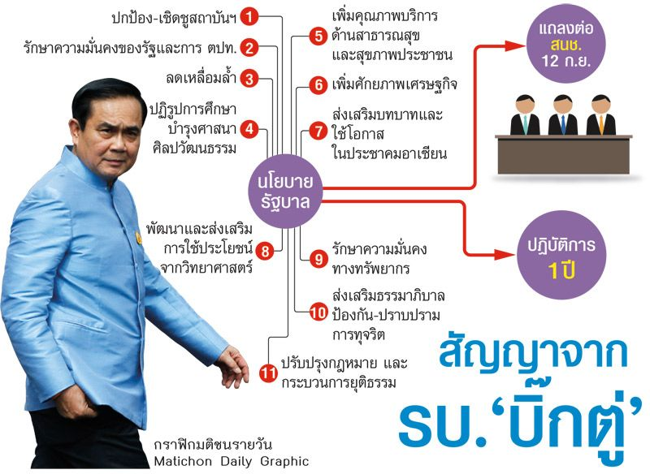

Slide 7
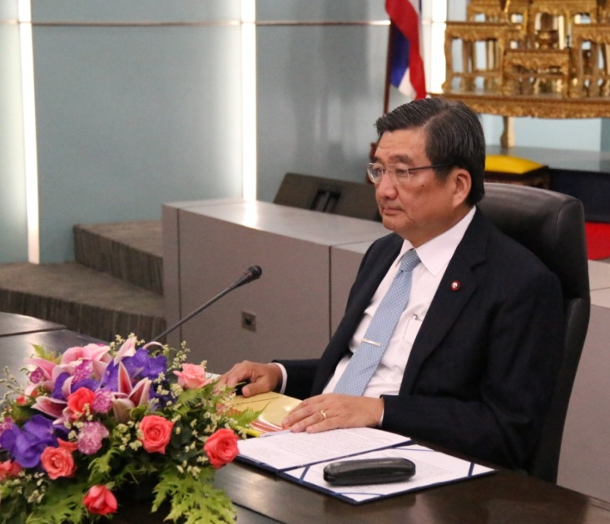
รัฐมนตรีว่าการกระทรวงแรงงาน มอบนโยบาย
แก่ผู้บริหารและเจ้าหน้าที่กรมพัฒนาฝีมือแรงงาน
--------------------------
1. ติดตามสถานการณ์ทางเศรษฐกิจอย่างใกล้ชิด
2. พัฒนาฝีมือแรงงานรองรับคลัสเตอร์อุตสาหกรรม
และเขตเศรษฐกิจพิเศษ
3. สนับสนุนกลไกการพัฒนาฝีมือแรงงานร่วมกับสถานศึกษา องค์กรต่างๆ ในทุกมิติ
ทุกช่องทาง
4. สร้างแรงงานที่มีคุณสมบัติตรงตามความต้องการของภาคอุตสาหกรรม เน้นเรื่อง
คุณธรรม ความรับผิดชอบงานและต่อนายจ้าง
5. สอดแทรกแนวทางปรัชญาเศรษฐกิจพอเพียงในทุกหลักสูตร
6. ต้องมีความรักความสามัคคี ทำงานเชิงรุก มีเป้าหมายและแผนงานรองรับชัดเจน
(ตรวจเยี่ยมกรมพัฒนาฝีมือแรงงาน 31 สิงหาคม 2558)

Slide 8
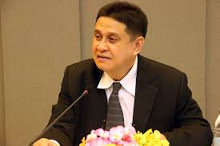
โดย นายกรีฑา สพโชค อธิบดีกรมพัฒนาฝีมือแรงงาน
นโยบายและทิศทางการพัฒนาฝีมือแรงงาน ปี 2559
พัฒนากำลังแรงงานให้มีสมรรถนะสอดคล้องกับการจ้างงาน
บูรณาการกับสถาบันการศึกษาทุกระดับและภาคผู้ประกอบการเพื่อพัฒนาต่อยอด เตรียมความพร้อม ในการพัฒนาแรงงานใหม่
พัฒนากำลังแรงงานรองรับเขตพัฒนาเศรษฐกิจพิเศษและการพัฒนาคลัสเตอร์อุตสาหกรรมสำคัญ
พัฒนากำลังแรงงานรองรับการเคลื่อนย้ายแรงงานตามกรอบข้อตกลงเสรีอาเซียน
เพิ่มผลิตภาพแรงงานเพื่อพัฒนาความสามารถของสถานประกอบการ SMEs
พัฒนาทักษะ เพิ่มโอกาสในการประกอบอาชีพของคนไทยเพิ่มมูลค่าสินค้าและบริการ
พัฒนาทักษะในการประกอบอาชีพในพื้นที่ 3 จังหวัดชายแดนภาคใต้
พัฒนากำลังแรงงานรองรับเศรษฐกิจดิจิตอล(Digital Economy)
บริหารจัดการด้วยความโปร่งใส เป็นธรรม ยึดหลักธรรมาภิบาล ให้ความสำคัญกับการพัฒนาบุคลากร ให้เป็นคนเก่ง คนดี มีความรักสามัคคี ทำงานเชิงรุกและมุ่งผลสัมฤทธิ์

Slide 9
แผนการดำเนินงาน ปีงบประมาณ พ.ศ. 2559
 | ปี 2558 |  |  | ปี 2559
เป้าหมาย | ต.ค. | พ.ย. | ธ.ค. | ม.ค. | ก.พ. | มี.ค. | เม.ย. | พ.ค. | มิ.ย. | ก.ค. | ส.ค. | ก.ย.
รายเดือน | 306,290 | 306,370 | 306,420 | 245,050 | 245,080 | 245,080 | 428,890 | 428,880 | 428,910 | 245,070 | 245,080 | 245,060
สะสม | 306,290 | 612,660 | 919,080 | 1,164,130 | 1,409,210 | 1,654,290 | 2,083,180 | 2,512,060 | 2,940,970 | 3,186,040 | 3,431,120 | 3,676,180
ร้อยละ | 8.33% | 16.67% | 25.00% | 31.67% | 38.33% | 45.00% | 56.67% | 68.33% | 80.00% | 86.67% | 93.33% | 100.00%
แผนภูมิแสดงร้อยละของแผนงานสะสมเทียบเป้าหมายทั้งปี ปีงบประมาณ พ.ศ. 2559
4
3
2
1

Slide 10
เป้าหมาย/ผลการดำเนินงานสะสม ปีงบประมาณ พ.ศ. 2559
ประจำเดือน เมษายน 2559
นโยบายรัฐบาล/ผลผลิต/โครงการ | เป้าหมายทั้งปี | ผลงาน | ร้อยละ
รวมทั้งสิ้น | 3,676,180 | 2,630,470 | 71.55
1. โครงการ เพิ่มผลิตภาพแรงงานไทย | 250 แห่ง | 260 แห่ง | 104.00
2. โครงการ ฝึกอบรมฝีมือแรงงานในพื้นที่เขตพัฒนาเศรษฐกิจพิเศษ | 15,000 | 12,610 | 84.07
3. โครงการ ฝึกอบรมฝีมือแรงงานรองรับระบบขนส่งด้านโลจิสติกส์ และก่อสร้าง | 20,000 | 16,064 | 80.32
4. โครงการ ฝึกอบรมฝีมือแรงงานในพื้นที่จังหวัดชายแดนภาคใต้ | 800 | 469 | 58.63
5. ผลผลิต การพัฒนาฝีมือแรงงานรองรับประชาคมอาเซียน | 101,780 | 80,631 | 79.22
6. โครงการ เสริมสร้างธรรมาภิบาลป้องกันและลดความเสี่ยงในการเกิด การทุจริตและประพฤติมิชอบ | 200* | 200 | 100.00
7. โครงการ พัฒนาฝีมือแรงงานร่วมเทิดทูนสถาบันพระมหากษัตริย์ | 8,760 | 11,092 | 126.62
8. ผลผลิต พัฒนาศักยภาพแรงงานทั้งระบบให้สอดคล้องกับ ความต้องการของตลาดแรงงานและการประกอบอาชีพ | 3,529,840 | 2,508,804 | 71.07
* ไม่นับรวมจำนวนคนในเป้าหมายทั้งปี
Notes:
10

Slide 11
แผนภูมิแสดงร้อยละของแผน/ผลงานสะสมเทียบเป้าหมายทั้งปี ปีงบประมาณ พ.ศ. 2559(ณ 30 เมษายน 2559)
11
4
2,639,359 คน
71.55%
3
2
1

Slide 12
ประจำเดือน เมษายน 2559
กิจกรรม/โครงการ | เป้าหมาย | ผลงาน
 | 1 ต.ค.58 - 30 เม.ย.59
1. โครงการ เพิ่มผลิตภาพแรงงานไทย | 250 แห่ง | 260 แห่ง | Ahead
2. โครงการ ฝึกอบรมฝีมือแรงงานในพื้นที่เขตพัฒนาเศรษฐกิจพิเศษ | 8,500 | 12,610 | Ahead
3. โครงการ ฝึกอบรมฝีมือแรงงานรองรับระบบขนส่งด้านโลจิสติกส์ และการก่อสร้าง | 11,330 | 16,064 | Ahead
4. โครงการ ฝึกอบรมฝีมือแรงงานในพื้นที่จังหวัดชายแดนภาคใต้ | 460 | 469 | Ahead
5. ผลผลิต การพัฒนาฝีมือแรงงานรองรับประชาคมอาเซียน | 57,680 | 80,631 | Ahead
กิจกรรม พัฒนาฝีมือและศักยภาพแรงงานกลุ่มเครือข่ายแรงงานนานาชาติ | 1,130 | 1,215 | Ahead

Slide 13
ประจำเดือน เมษายน 2559
กิจกรรม/โครงการ | เป้าหมาย | ผลงาน
 | 1 ต.ค.58 - 30 เม.ย.59
กิจกรรม ฝึกอบรมฝีมือแรงงานรองรับภาคอุตสาหกรรมในการเข้าสู่ ประชาคมอาเซียน | 56,550 |  | 79,416 | Ahead
อบรมความสามารถด้านภาษาให้แก่แรงงานไทยเพื่อรองรับประชาคมอาเซียน | 14,612 |  | 20,241 | Ahead
ฝึกอบรมผู้ประกอบอาหารรองรับครัวไทยสู่ครัวโลก | 5,100 |  | 5,489 | Ahead
ฝึกอบรมฝีมือแรงงานส่งเสริมศักยภาพอุตสาหกรรมยานยนต์และชิ้นส่วน | 6,800 |  | 8,130 | Ahead
ฝึกอบรมฝีมือแรงงานไทยเพื่อส่งเสริมความสามารถของภาคบริการและการท่องเที่ยว | 15,869 |  | 24,422 | Ahead
พัฒนาบุคลากรด้านการท่องเที่ยวให้ได้มาตรฐานสมรรถนะร่วมวิชาชีพการท่องเที่ยว | 2,833 |  | 1,819 | Delay
ฝึกอบรมฝีมือแรงงานไทยขับเคลื่อนการแข่งขันของภาคอุตสาหกรรม | 11,336 |  | 19,315 | Ahead
จัดทำแผนการพัฒนากำลังคนรายอุตสาหกรรมเพื่อสนับสนุนการขับเคลื่อน | 1 แผน |  | อยู่ระหว่างดำเนินการ

Slide 14
ประจำเดือน เมษายน 2559
กิจกรรม/โครงการ | เป้าหมาย |  | ผลงาน
 | 1 ต.ค.58 - 30 เม.ย.59
6. โครงการ เสริมสร้างธรรมาภิบาลป้องกันและลดความเสี่ยงในการเกิด การทุจริตและประพฤติมิชอบ | 200 | 200 |  | Completed
7. โครงการ พัฒนาฝีมือแรงงานร่วมเทิดทูนสถาบันพระมหากษัตริย์ | 4,960 | 11,092 |  | Ahead
กิจกรรม ฝึกอบรมฝีมือแรงงานตามโครงการอันเนื่องมาจากพระราชดำริ | 2,680 | 3,358 |  | Ahead
กิจกรรม ฝึกอาชีพแรงงานกลุ่มเฉพาะ | 2,260 | 7,710 |  | *Completed
กิจกรรม ฝึกอบรมร่วมกับมูลนิธิขาเทียมในสมเด็จพระศรีนครินทราบรมราชชนนี | 20 | 24 |  | Completed
กิจกรรม จัดตั้งศูนย์ทดสอบมาตรฐานฝีมือแรงงานแห่งชาติ | 53 แห่ง | 34 แห่ง |  | Delay

Slide 15
ประจำเดือน เมษายน 2559
กิจกรรม/โครงการ | เป้าหมาย | ผลงาน
 | 1 ต.ค.58 - 30 เม.ย.59
8. ผลผลิต พัฒนาศักยภาพฝีมือแรงงานทั้งระบบให้สอดคล้องกับความต้องการ ของตลาดแรงงาน และการประกอบอาชีพ | 2,000,250 |  | 2,508,804 | Ahead
กิจกรรม พัฒนาฝีมือเพื่อเพิ่มโอกาสในการประกอบอาชีพ | 6,800 |  | 10,653 | Ahead
กิจกรรม พัฒนา/ส่งเสริมการประกอบอาชีพอิสระ | 2,060 |  | 3,610 | Ahead
กิจกรรม ทดสอบมาตรฐานฝีมือแรงงาน | 16,630 |  | 34,545 | Ahead
กิจกรรม จัดทำหลักเกณฑ์ พัฒนา/ส่งเสริมมาตรฐานฝีมือแรงงาน | 12 สาขา |  | 15 สาขา | Ahead
กิจกรรม พัฒนาระบบการฝึกอบรมฝีมือแรงงาน | 56 หลักสูตร |  | 46 หลักสูตร | Delay
กิจกรรม ส่งเสริมและสนับสนุนให้สถานประกอบกิจการดำเนินการฝึกอบรม ฝีมือแรงงานตาม พ.ร.บ.ส่งเสริมฯ | 1,972,270 |  | 2,455,736 | Ahead
กิจกรรม พัฒนาศักยภาพแรงงานเพื่อเตรียมความพร้อมในการเข้ารับการประเมิน ความรู้ ความสามารถตาม พ.ร.บ.ส่งเสริมฯ พ.ศ.2545 และแก้ไขเพิ่มเติม (ฉบับที่ 2) พ.ศ.2557 | 2,490 |  | 4,260 | Ahead
กิจกรรม พัฒนาเทคโนโลยีสารสนเทศและการสื่อสาร | -
Ahead คือ ผลการดำเนินเกินกว่าเป้าหมายที่กำหนด Completed คือ ผลการดำเนินงานแล้วเสร็จ
Delay คิอ ผลการดำเนินงานล่าช้ากว่าเป้าหมายที่กำหนด Completed * คือ ผลการดำเนินงานเกินกว่าเป้าหมายทั้งปี

Slide 16
รายงานผลที่จัดทำโดยฝ่ายสถิติและประเมินผล
ลำดับ | รายการ | รอบรายงาน
1 | รายงานผลการดำเนินงานตามแผนปฏิบัติการระยะ 1 เดือน 3เดือน 6เดือน และ 1ปี(Road Map) | ทุกเดือน
2 | รายงานผลตามแผนปฏิบัติราชการระยะ 1 ปี รายไตรมาส | ทุกไตรมาส
3 | รายงานผลการดำเนินงานจังหวัดชายแดนภาคใต้ | ทุกเดือน
4 | รายงานผลการดำเนินงานด้านยาเสพติด | ทุกเดือน
5 | รายงานผลการดำเนินงานเขตเศรษฐกิจพิเศษ | ทุกเดือน
6 | รายงานผลการดำเนินงานจัดระเบียบพื้นที่เศรษฐกิจชายแดน | ทุกเดือน
7 | รายงานนโยบายความมั่นคงแห่งชาติ พ.ศ.2558-2564(จังหวัดชายแดนภาคใต้) | ทุกเดือน
8 | รายงานผลการประเมินตนเองตามคำรับรองปฏิบัติราชการะดับกระทรวง/ระดับกรม | รอบประเมิน
9 | รายงานผลการดำเนินงานของแรงงานนอกระบบ | ไม่มีรอบแน่นอน
10 | รายงานผลการตรวจสอบและประเมินผลภาคราชการ(คตป.) | ไม่มีรอบแน่นอน
11 | รายงานผลการดำเนินงานตามแผนการตรวจราชการ | ไม่มีรอบแน่นอน
12 | รายงานข้อมูลสำคัญผู้บริหาร | ทุกเดือน
13 | รายงานผลการดำเนินงานและการใช้จ่ายงบประมาณ | ทุกเดือน
14 | รายงานตามข้อสั่งการ | ทุก 2 สัปดาห์
15 | รายงานตามข้อสั่งการ Morning Brief | ทุกสัปดาห์
16 | รายงานตามข้อสั่งการที่ประชุมกระทรวงแรงงาน | ทุกเดือน
17 | เสนอวาระที่ประชุมกระทรวงแรงงาน วาระที่3 สถานการณ์แรงงาน | ทุกเดือน
18 | รายงานผลการดำเนินงานตามแผนปกติของสำนักงบประมาณ | ทุกเดือน

Slide 17
รายงานผลที่จัดทำโดยฝ่ายสถิติและประเมินผล(ต่อ)
ลำดับ | รายการ | รอบรายงาน
19 | รายงานผลการดำเนินงานตามแผนบูรณาการของสำนักงบประมาณ | ทุกเดือน
20 | รายงานเป้าหมายการให้บริการกระทรวงฯของสำนักงบประมาณ | ทุกเดือน
21 | รายงานคำปราศรัยวันแรงงานแห่งชาติ | ทุกปี
22 | รายงานผลการดำเนินงาน แผนบูรณาการการพัฒนาคนตลอดช่วงชีวิต | ทุกเดือน
23 | รายงานข้อมูลประกอบการประชุมคณะกรรมการผู้ประสานงานบูรณาการการขับเคลื่อนนโยบายรัฐบาล(ระดับกระทรวง)(ปขก.) | ทุกวันที่ 2 ของเดือน
24 | รายงานผลการดำเนินงานตามนโยบายรัฐบาล | ทุกวันที่ 3 ของเดือน
25 | รายงานผลการดำเนินงานตามข้อสั่งการของนายกรัฐมนตรีประจำปีงบประมาณ 2560 | ทุกวันที่ 3 ของเดือน
26 | รายงานผลการดำเนินงานตามรัฐมนตรีว่าการกระทรวงแรงงาน | ทุกวันที่ 3 ของเดือน
27 | รายงานผลการดำเนินงานตามแผนปฏิบัติการลดความเสี่ยงจากภัยพิบัติแห่งชาติในเชิงยุทธศาสตร์ | ไม่มีรอบแน่นอน
28 | รายงานความมั่นคง(รายสัปดาห์วันพุธ-อังคาร) | ทุกวันอังคาร
29 | รายงานความมั่นคง(รายเดือน1-30 ของทุกเดือน) | ทุกวันอังคารสัปดาห์ที่3
30 | รายงานผลการดำเนินงานที่สำคัญของหน่วยงานในสังกัดแระทรวงแรงงานรายสัปดาห์ | ทุกวันอังคาร
31 | รายงานการออกใบอนุญาต การตรวจสอบและการรับรองมาตรฐานฯ | วันที่ 5 ของทุกเดือน
32 | รายงานสถานการณ์และการเตือนภัยด้านแรงงาน รายไตรมาส | ทุกไตรมาส
33 | รายงานสถานการณ์และการเตือนภัยด้านแรงงาน รายปี | ทุกปี
34 | ข้อมูลสถิติประจำปีงบประมาณ | ทุกปี

Slide 18
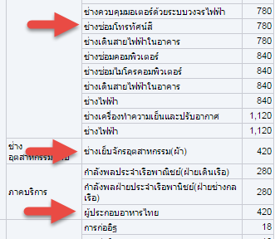
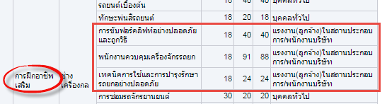
โครงการ ฝึกอบรมฝีมือแรงงานรองรับระบบขนส่งบริการโลจิสติกส์ และก่อสร้าง
กลุ่มเป้าหมาย : แรงงานใหม่(นักศึกษาจบใหม่)/แรงงานในระบบ/แรงงาน
นอกระบบ
วัตถุประสงค์ : เพื่อพัฒนากำลังแรงงานให้มีทักษะฝีมือสอดคล้องกับความต้องการของตลาดแรงงานรองรับการพัฒนาโครงสร้างพื้นฐานคมนาคม โลจิสติกส์ และการก่อสร้าง เพื่อเพิ่มขีดความสามารถในการแข่งขันของผู้ประกอบกิจการ และสนับสนุนการเป็นศูนย์กลางด้านคมนาคมของภูมิภาค
เตรียม เข้าทำงาน | ยกระดับ ฝีมือแรงงาน | ฝึกอาชีพเสริม
280 - 840 ชม. | 18 - 60 ชม. | 18 - 30 ชม.
หลักสูตร
กลุ่มเป้าหมาย

Slide 19
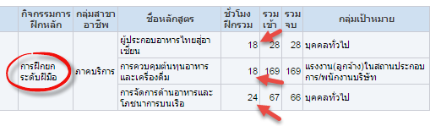
โครงการ ฝึกอบรมผู้ประกอบอาหารไทยรองรับครัวไทยสู่ครัวโลก
กลุ่มเป้าหมาย : แรงงานใหม่ / นักศึกษาจบใหม่ แรงงานในสถานประกอบกิจการ
วัตถุประสงค์ : : พัฒนาและยกระดับฝีมือแรงงานไทยและผู้ประกอบการให้มีทักษะฝีมือด้านการประกอบอาหารไทย การสร้างทัศนคติที่ดีในวิชาชีพ รองรับอุตสาหกรรมที่เกี่ยวข้องกับอาหาร
เตรียมเข้าทำงาน | ยกระดับฝีมือแรงงาน
280 ชม. | 30 ชม.
หลักสูตร

Slide 20
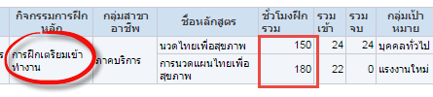
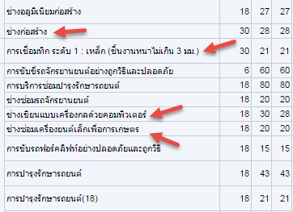
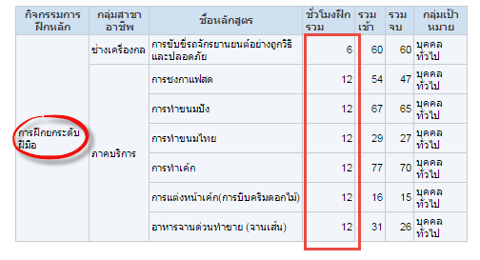
โครงการ ฝึกอบรมฝีมือแรงงานไทยเพื่อส่งเสริมความสามารถของภาคบริการและการท่องเที่ยว
กลุ่มเป้าหมาย : แรงงานใหม่ / นักศึกษาจบใหม่ แรงงานในสถานประกอบกิจการและแรงงานทั่วไปที่เกี่ยวข้องกับด้านการบริการและการท่องเที่ยว
วัตถุประสงค์ : พัฒนาต่อยอดแรงงานใหม่ที่เป็นนักเรียนระดับ ปวช./ปวส. ปีสุดท้าย เพื่อให้นักเรียนที่จบการศึกษามีสมรรถนะที่สอดคล้องกับการจ้างงาน พัฒนาทักษะผู้ว่างงาน และยกระดับทักษะฝีมือแรงงานในสถานประกอบกิจการที่เกี่ยวข้องกับด้านการบริการและการท่องเที่ยว ให้มีทักษะรองรับการเคลื่อนย้ายแรงงานเสรี
เตรียม เข้าทำงาน | แรงงาน ในระบบ | แรงงาน นอกระบบ
280 ชม. | 18-60 ชม. | 18-30 ชม.
หลักสูตร

Slide 21
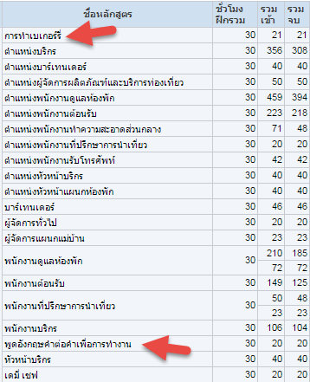
โครงการ พัฒนาบุคลากรด้านท่องเที่ยวให้ได้มาตรฐานสมรรถนะร่วมวิชาชีพการท่องเที่ยวอาเซียน
กลุ่มเป้าหมาย : แรงงานในสถานประกอบกิจการ และแรงงานทั่วไป ที่เกี่ยวข้องกับด้านการบริการและการท่องเที่ยว
วัตถุประสงค์ : พัฒนาศักยภาพแรงงานไทยให้มีสมรรถนะร่วมวิชาชีพการท่องเที่ยวอาเซียน 32 ตำแหน่งงาน และเพิ่มขีดความสามารถของประเทศด้านการท่องเที่ยวและบริการ
หลักสูตร
ยกระดับ(ปรับปรุง)
22 - 34 ชม.

Slide 22
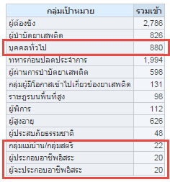
โครงการ ฝึกอบรมกลุ่มเป้าหมายเฉพาะ
กลุ่มเป้าหมาย : ทหารก่อนปลด ผู้ด้อยโอกาส ผู้สูงอายุ ผู้พิการ ผู้พ้นโทษ ผู้ผ่านการฟื้นฟูสมรรถภาพผู้ติด ยาเสพติด ชาวไทยภูเขา เป็นต้น
วัตถุประสงค์ : เพื่อพัฒนาทักษะฝีมือ สร้างทางเลือกในการประกอบอาชีพ และเตรียมความพร้อมให้แรงงานดังกล่าวกลับเข้าสู่ระบบการจ้างอีกครั้ง เป็นการทดแทนการขาดแคลนแรงงาน
กลุ่มเป้าหมาย
เตรียมเข้าทำงาน | ยกระดับฝีมือแรงงาน
280 ชม. | 30 ชม.

Slide 23
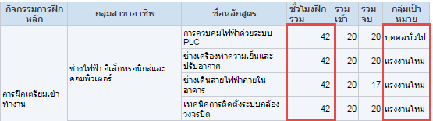
โครงการ ฝึกอบรมฝีมือแรงงานในพื้นที่เขตพัฒนาเศรษฐกิจพิเศษ
กลุ่มเป้าหมาย : แรงงานใหม่(นักศึกษาจบใหม่)/แรงงานในระบบ/แรงงานนอกระบบบริเวณจังหวัดตะเข็บชายแดนของประเทศ 10 จังหวัด
วัตถุประสงค์ :เพื่อพัฒนาทักษะฝีมือให้มีทักษะที่สอดคล้องกับการจ้างงาน และสอดคล้องกับ 13 ประเภทกิจการที่มรการส่งเสริมการลงทุนจาก BOI. สอดคล้องกับ 6 คลัสเตอร์สำคัญของรัฐบาล และเหมาะสมกับสภาพพื้นที่ของท้องถิ่น
เตรียมเข้าทำงาน(ก.) | เตรียมเข้าทำงาน(ข.) | ยกระดับฝีมือแรงงาน | ฝึกอาชีพเสริม
280 ชม. | 35-280 ชม. | 12-60 ชม. | 18-30 ชม.
กลุ่มเป้าหมาย
Notes:
เตรียม ก. ไม่มีพื้นฐานด้านอาชีพ
เตรียม ข. มีพื้นฐานอยู่แล้ว

Slide 24
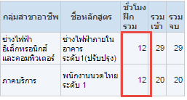
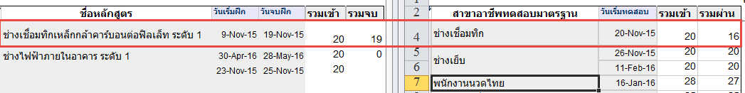
โครงการพัฒนาศักยภาพแรงงานเพื่อรองรับการจ่ายค่าจ้างตามมาตรฐานฝีมือแรงงาน
กลุ่มเป้าหมาย : ผู้อยู่ในกำลังแรงงาน ได้แก่แรงงานใน สปก. ผู้ประกอบอาชีพอิสระ ผู้ว่างงาน
หลักสูตร-สาขาทดสอบ ผู้ผ่านการเข้ารับการฝึกยกระดับจะได้เข้าสู่การทดสอบมาตรฐานฝีมือแรงงานแห่งชาติในสาขาที่ได้ประกาศอัตราค่าจ้างตามมาตรฐานฝีมือ จำนวน 35 สาขา
หลักสูตร
ยกระดับฝีมือแรงงาน | ทดสอบมาตรฐาน
18-60 ชม. | 35 สาขา

Slide 26
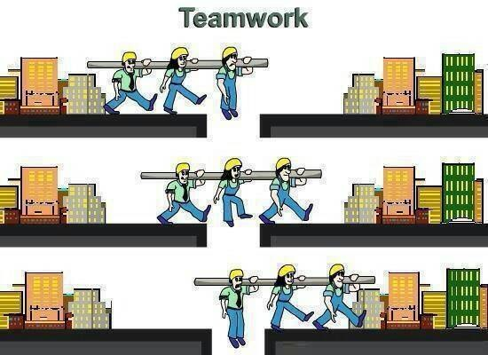
สวัสดี
กรมพัฒนาฝีมือแรงงาน กองแผนงานและสารสนเทศ
โทรศัพท์/โทรสาร ๐ ๒๒๔๖ ๑๙๓๕
Notes:
26

